Slide 1
化学镍硬度到底有多少
讲解人：程海

Slide 2
硬度：一种材料对压痕造成的固定形变的抵抗力（HV，kg/mm²）
01

Slide 3


化学镍与电镀镍硬度的区别
化学镍硬度一般在HV300-600，最高可达700以上
电镀镍硬度一般HV160-180,高的也只有HV200多点

Slide 4
不同磷含量化学镍层的硬度
01
低磷
镀态硬度：HV 650-700
02
中磷
镀态硬度：HV 550-600
03
高磷
镀态硬度：HV 500-550

Slide 5
硬度如何测试：使用显微硬度仪
02

Slide 6
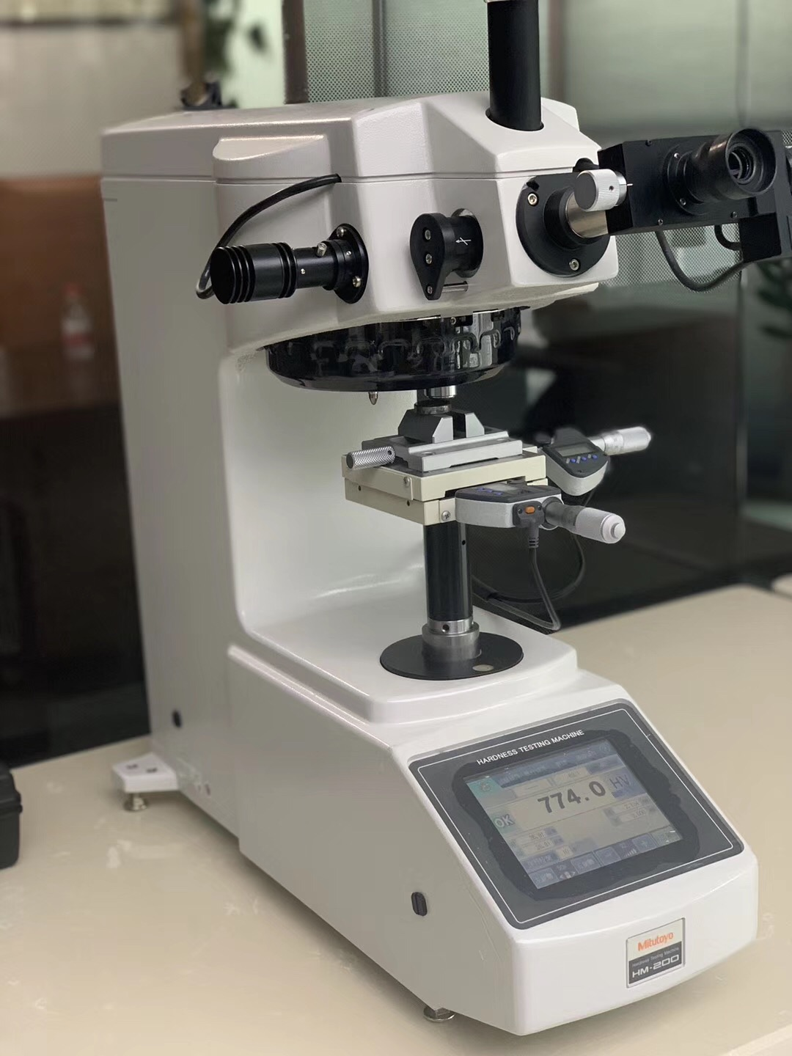
显微硬度仪

Slide 7
测试原理：通过在探头上施加一定的压力，在镀层上形成压痕，利用压痕的深度和面积来反映材料的硬度
03

Slide 8
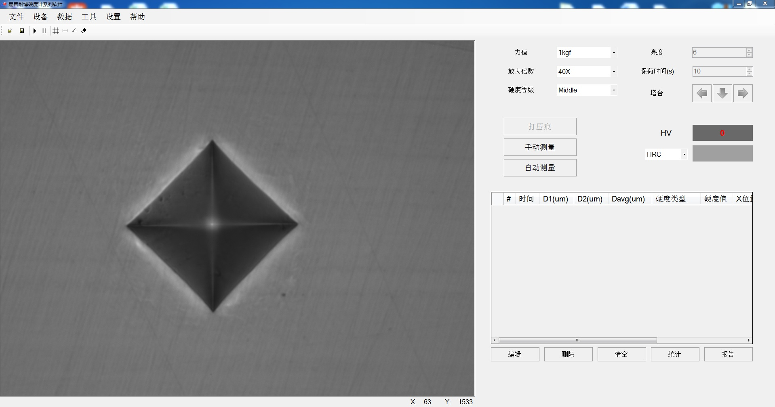
测试原理

Slide 9




几个关键点
1，镀层厚度
在出现针孔，颗粒等的情况下，越厚越好，30微米以上。
3，压力的大小10/25/50/100/200/500/1000
和镀层厚度对应，越厚的镀层，压力可以大些，误差小点。
越薄的镀层，压力要用小些，以免打穿
2，试块的规格
25*25*8mm，平整，有一定的厚度
4，保荷时间（压力停留的时间）
硬度值高的镀层，保荷时间可以长些、有色金属不小于30秒

Slide 10
为什么我的测不准：就是几个关键点没有抓住
04

Slide 11
为什么测不准
01
02
03
04
镀层厚度太薄
压力选择不合适
直接用产品测试
保荷时间不对
探头直接打穿，下面的基材形成干扰
压力太小，无法形成压痕
压力太大，镀层就打穿了
产品不够平整，在压力作用下产生形变，影响测试精度
保荷时间过短，压力不清晰。
保荷时间过长，受振动干扰会出现蠕变现象

Slide 12
如何提高硬度：镀后热处理
05

Slide 13
表5.6 化学镀镍层的硬度与热处理温度和时间的关系
热处理时间 /h | 热处理温度 /℃ | 热处理后硬度 (HV) | 热处理时间 /h | 热处理温度 /℃ | 热处理后硬度 (HV)
1 1 1 | 200 300 400 | 535 794 940 | 3 3 3 | 200 300 400 | 554 819 940
1 1 1 | 300 350 400 | 760 840 950 | 1 1 1 | 500 550 600 | 790 700 610

Slide 14
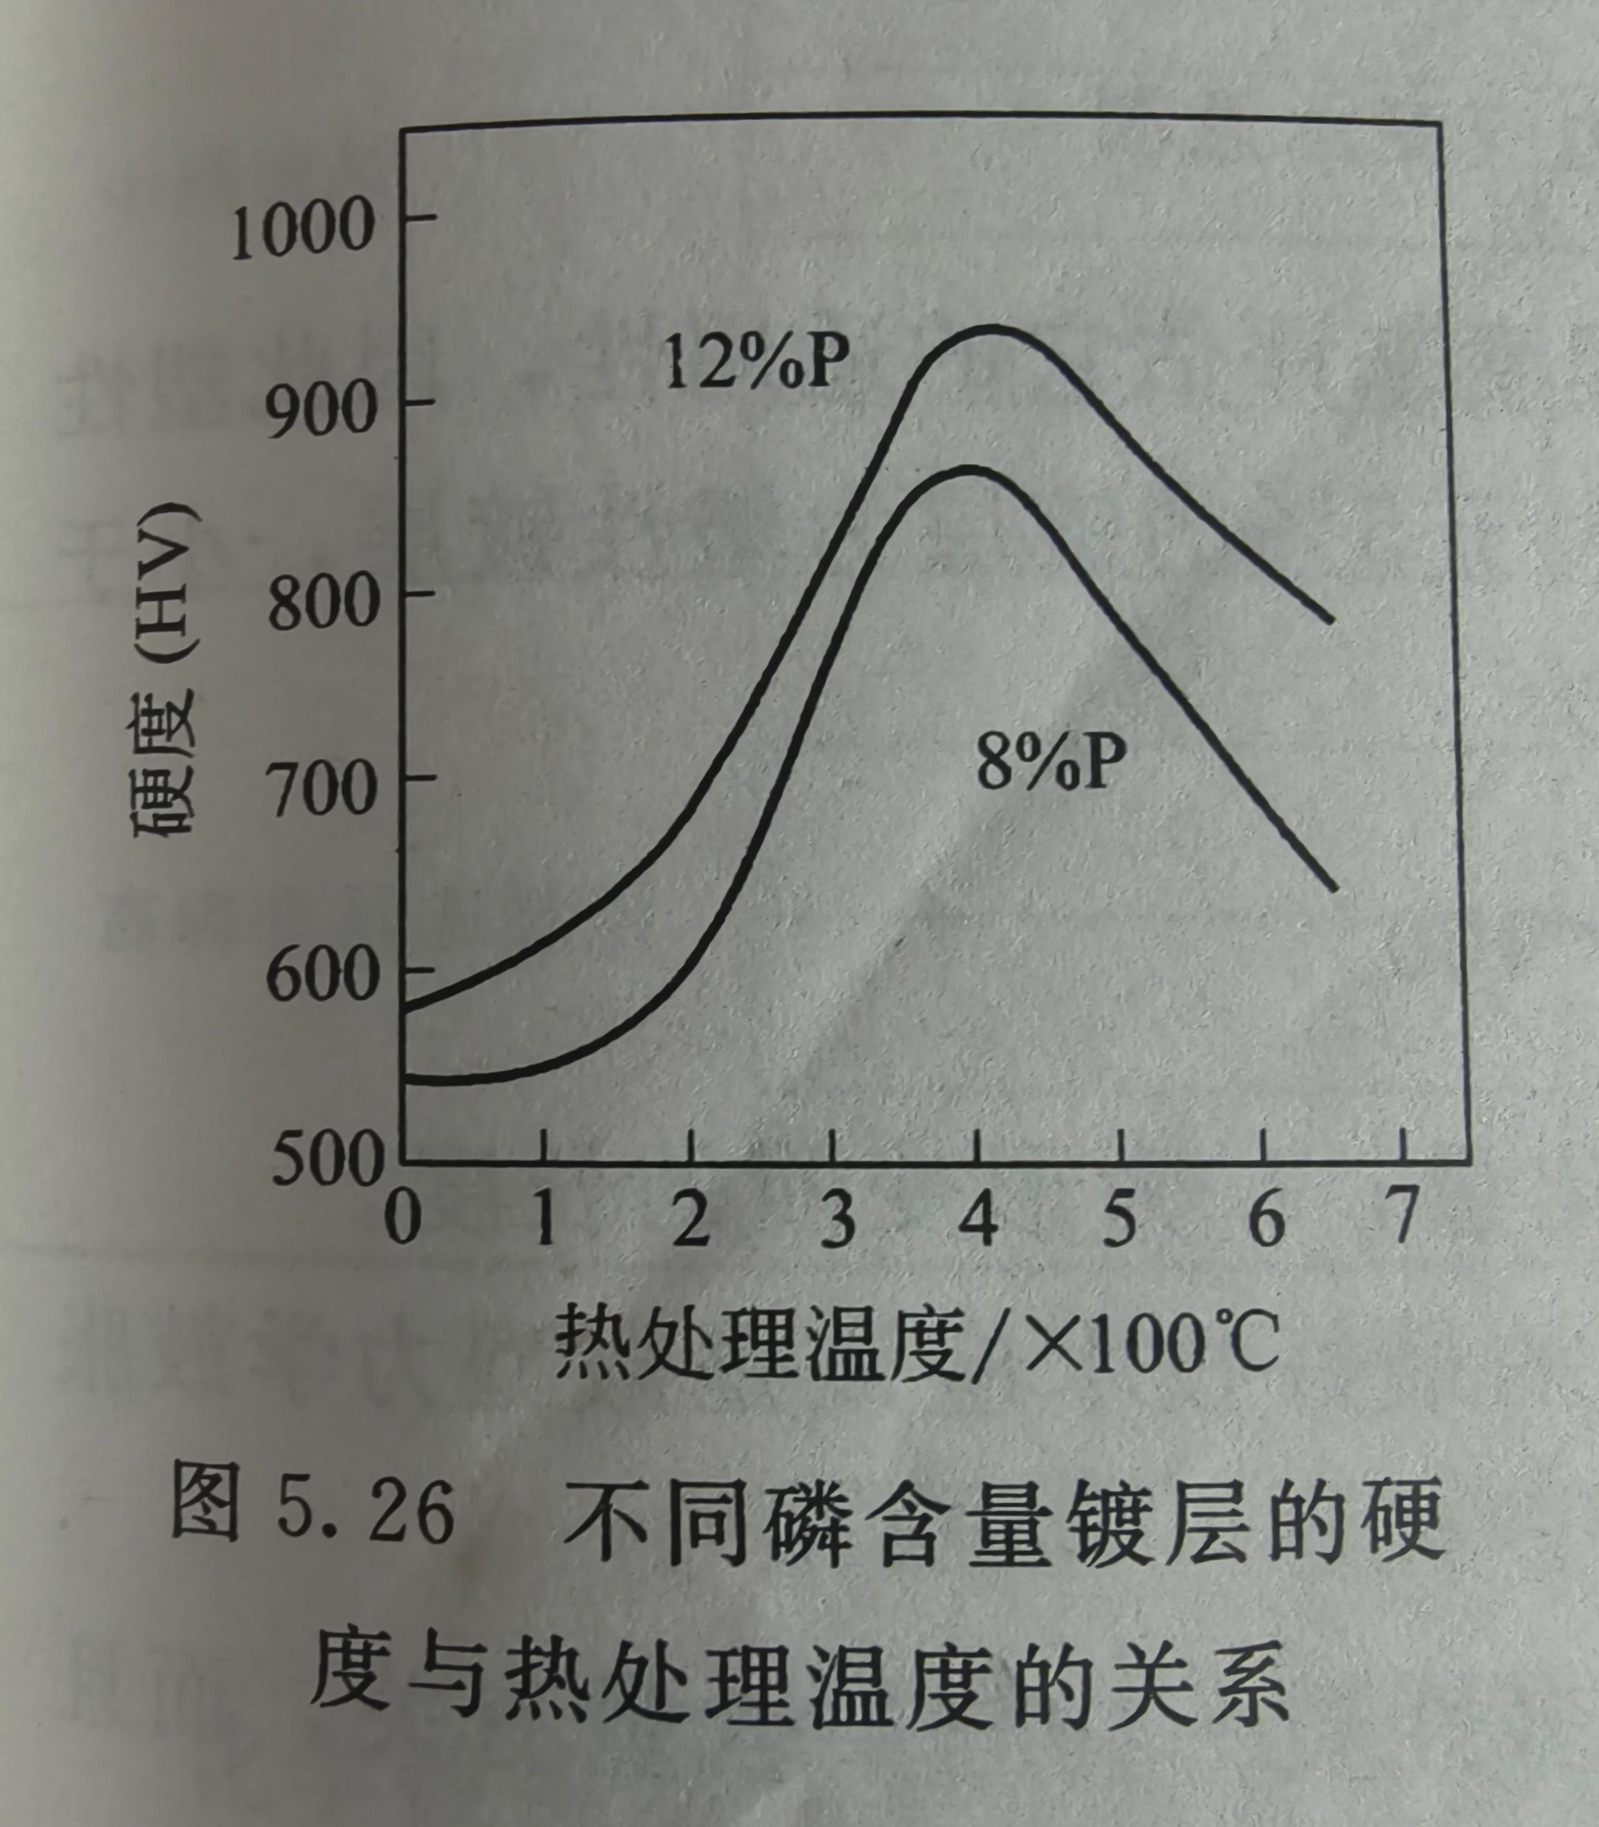
不同磷含量热处理后硬度区别（高磷硬度增加更多）

Slide 15
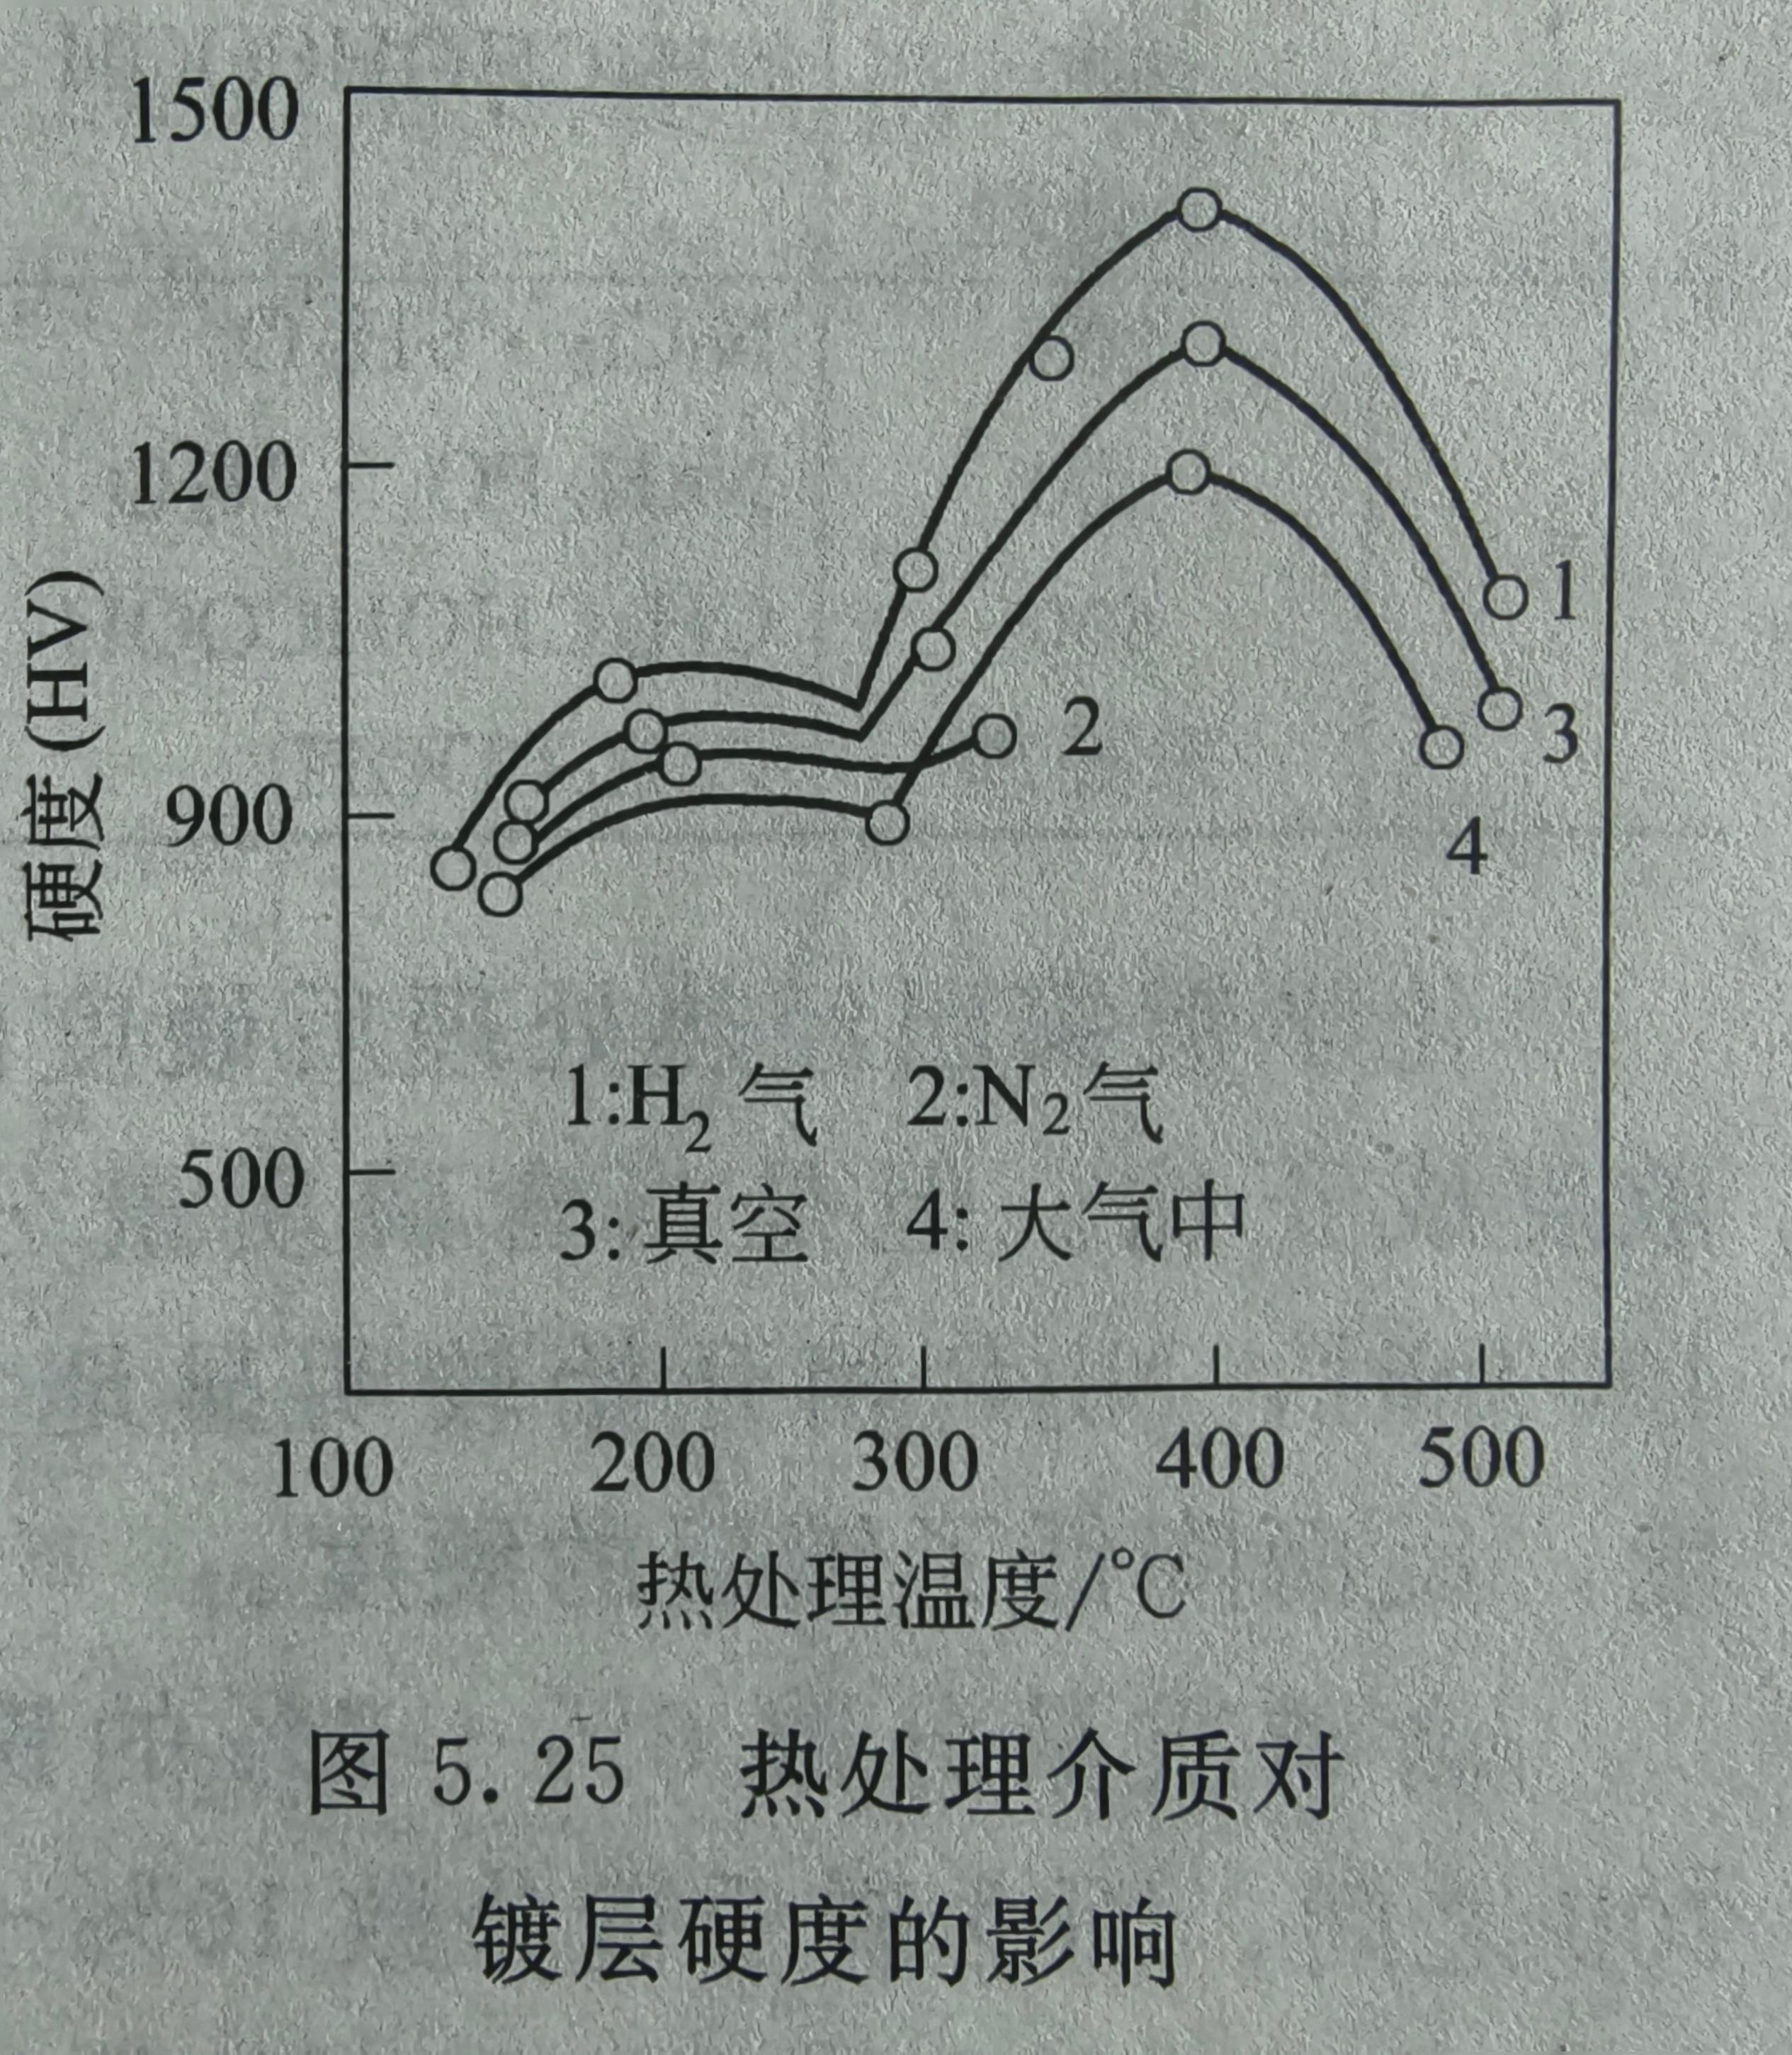
不同热处理介质影响。 氢气>真空>氮气>大气（200度）

